Slide 1
4.1 Trh práce

Slide 2
4.2 Co víme o povolání a zaměstnání?
Povolání představuje soubor schopností, dovedností, vědomostí a osobnostních rysů, potřebných k vykonávání určitého okruhu prací, který získává člověk odbornou přípravou a praxí. Umožňuje jednotlivci získat lepší profesní postavení a společenskou pozici.
Zaměstnání znamená okruh prací, které člověk vykonává za odměnu, mzdu nebo plat, tzn. že je zdrojem jeho obživy. Člověk může vykonávat zaměstnání v souladu se svým povoláním získaným odbornou přípravou, ale není to podmínkou.

Slide 3
4.3 Trh práce
Trh práce lze chápat jako „pomyslný prostor, v němž zaměstnavatelé hledají pracovní sílu a pracující ji nabízejí ve snaze obstarat si prostředky k obživě.“
Účastníci pracovněprávního vztahu
Zaměstnavatel
Jedná se o právnickou či fyzickou osobu, která zaměstnává fyzické osoby (zaměstnance).
Zaměstnanec
Úkolem zaměstnance je vykonávat určitou závislou činnost pro zaměstnavatele, za kterou mu přísluší mzda či plat.
Zaměstnancem může být osoba, která v den sjednání pracovního poměru dosáhne 15 let věku. Musí však mít ukončenou povinnou školní docházku. Výjimkou jsou jen přiměřené společensky prospěšné práce, které svým charakterem ani rozsahem neohrožují její zdraví a vývoj, ani jí nebrání v přípravě na povolání. Takový zaměstnanec mladší 18 let se pak označuje jako mladistvý. Plnou právní způsobilost (včetně tzv. hmotné odpovědnosti) získá zaměstnanec dovršením 18 let.

Slide 4
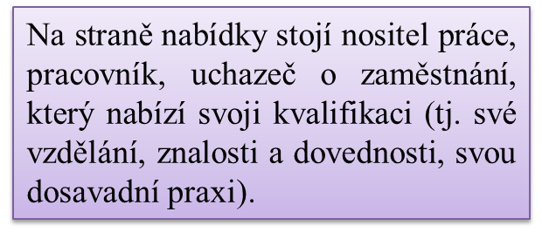
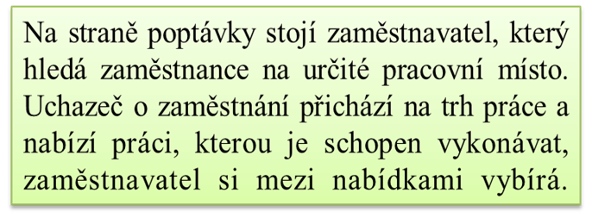
4.4 Nabídka práce a poptávka po práci
Rovnovážný stav na trhu práce nastává tehdy, jsou-li nabídka a poptávka po práci vyrovnány. Jestliže poptávka po práci ze strany podnikatelů roste, pracovníci snadno nacházejí uplatnění. Mzdy rostou. Jestliže poptávka po práci ze strany podnikatelů klesá, pracovníci nacházejí obtížně uplatnění. Vzniká reálná možnost nezaměstnanosti.

Slide 5

4.5 Praktická cvičení
1) Po kom se mohou následující účastníci na trhu práce poptávat?
lékař v soukromé praxi
Základní škola, p.o.
úklidová firma „Košťátko“
Krajská zdravotní, a.s.
hoteliér
zahradnictví
advokátní kancelář
salón krásy
2) Najdi v rubrice inzerce inzerát s poptávkou po práci a nabídkou práce.

Slide 6
4.6 Pracovní poměr
Pracovní poměr je smluvní vztah mezi zaměstnavatelem a zaměstnancem, jehož předmětem je pracovní činnost, kterou se zaměstnanec zavazuje za mzdu, popř. plat, pro zaměstnavatele vykonávat.
Pracovní poměr se zakládá pracovní smlouvou a vzniká dnem, který v ní byl určen jako den nástupu do práce. V pracovní smlouvě musí být vždy kromě určení zaměstnavatele a zaměstnance uvedeno:
- druh práce
- místo výkonu práce
- den nástupu do práce
Zánik nebo změna pracovního poměru musí být prováděna vždy v souladu s ustanoveními zákoníku práce. Ten pro české občany definuje celkem pět způsobů, jak může být pracovní poměr ukončen:
- dohodou
- výpovědí
- okamžitým zrušením
- zrušením ve zkušební době
- uplynutím doby, byl-li sjednán na dobu určitou

Slide 7

4.7 Úloha státu na trhu práce
Na trhu práce stát významně zasahuje několika způsoby:
- vydává zákony, které upravují práva a povinnosti zaměstnavatelů a pracovníků - Zákoník práce
- právní normy regulující trh práce (např. zákon o minimální mzdě)
- vyplácí podpory v nezaměstnanosti
- podílí se finančně na rekvalifikaci pracovníků
- zřizuje a financuje úřady práce, které zprostředkovávají pracovní příležitosti, rekvalifikaci a poskytují bezplatné kariérové poradenství
Zákoník práce je zákoník upravující převážnou část českého individuálního pracovního práva. Současný zákoník práce (zákon č. 262/2006 Sb.) nabyl účinnosti dnem 1. ledna 2007 a zrušil dřívější platný zákoník práce č. 65/1965 Sb. Od 1. ledna 2012 je účinná důležitá novela tohoto zákoníku.

Slide 8
4.8 Test
Na straně nabídky na trhu práce stojí:
a) majitel soukromé firmy
b) zaměstnavatel
c) ředitel
d) uchazeč o zaměstnání
3) Co nemusí obsahovat pracovní smlouva:
a) druh práce
b) místo výkonu práce
c) den nástupu do práce
d) výši mzdy
2) Po kom se na trhu práce může
poptávat majitel cukrárny:
a) po zedníkovi
b) po prodavači
c) po zahradníkovi
d) po instalatérovi
4) Práva a povinnosti zaměstnavatelů a
pracovníků upravuje:
a) Obchodní zákoník
b) Školský zákon
c) Zákoník práce
d) Ohmův zákon

